Slide 1
Puheenjohtajan ABC
Mitä pj:n tulee ainakin tietää sekä ajankohtaista HYY asiaa
Miran Hamidulla, Puheenjohtajaseminaari 1 / 2021

Slide 2
Aluksi hieman koronasta…
Tällä hetkellä järjestötilat ovat pois käytöstä pl. välttämättömät asiat, joita ovat: yhdistysten kevätkokoukset, muutto- ja huoltotoimet sekä tavaroiden noutaminen
Kevätkokouksissakin vain pj ja muut lakisääteiset avainhenkilöt paikalle, muille etäsuositus!
Ei juhlia, hallituksen kokouksia, tapahtumia…
Seuraavan kerran tilannetta tarkastellaan 18.2, mutta tilat kiinni helmikuun loppuun ainakin
Alina-vuorot sekä tilojen avaaminen käynnistetään heti, kun se on mahdollista, mutta tällä hetkellä koronauutiset eivät lupaa hyvää

Slide 3
Ajankohtaisia HYYn järjestöasioita
Tahlo aukeaa 1.2, liitteet tulee olla Tahlossa 1.3 mennessä
Virityspäivä järjestetään 16.2, ilmoittautumisesta tietoa perjantaina
Virityspäivässä koulutusta taloudenhoitajille, ilmoitaisitteko tämän taloudenhoitajillenne?
Korona-aika näkyy vuoden toiminnassa: Virityspäivässä etätapahtumakoulutusta. Myös korona-ajan tapahtumaturvallisuuteen koulutetaan mikäli aiheesta tulee uutta ohjeistusta.
Kun korona on ohi, niin valmistaudutaan myös kouluttamaan järjestöjä post-korona aikaan.
Koulutuksien sisällöissä myös iso rooli toiveillanne. Älkää siis pelätkö lähestyä meitä aiheesta ☺

Slide 4
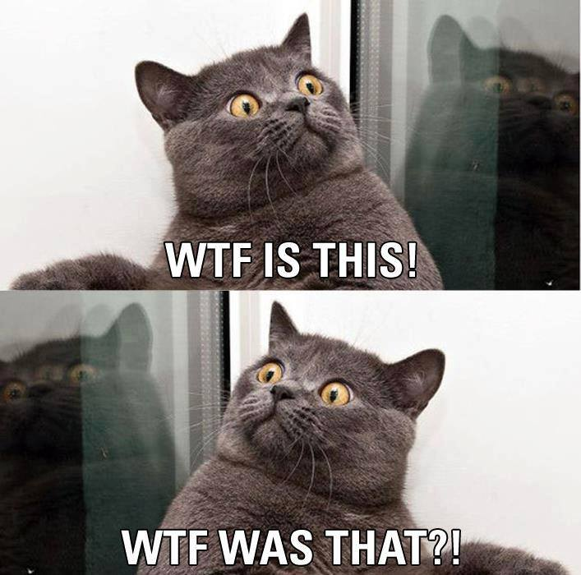
Tässä koulutuksessa:
Johtajana toimiminen
Hiukan pehmeiden puhumista johtajuudesta
Yhdistystoiminta ja puheenjohtajan tehtävät
Kovat hommat ja käytännöt

Slide 5
Johtajuus
Johtaja ei aina tiedä kaikkea…
…mutta johtaja ei jää toimettomaksi
Kaikkea ei voi eikä tarvitse tietää, mutta jos vastaan tulee tuntematon asia, pitää toimia sen selvittämiseksi, mielellään ripeästi
Johtajalla on mielipiteitä…
…mutta johtaja kuuntelee silti alaisiaan
Perusteltuja kantoja pitää (ja kannattaa) kuunnella ja keskustelua kannattaa käydä, vaikka itse olisikin eri mieltä
Johtajalla on alaisinaan yksilöitä…
…joille johtaja jakaa tehtäviä ja luottamusta
Luottamuksen osoittaminen hallituslaisille vähentää mahdollista turhautumista ja antaa heille mielekästä tekemistä
Johtajalla on valtaa ja oikeuksia….
…ja tasan samassa suhteessa vastuuta
Kaikkea ei myöskään tehdä yksin!

Slide 6
Ihmisten johtaminen 1 / 2
Hallituksen dynamiikka on tärkeä asia
Siitä kannattaa pitää huolta: hyvä ja huono henki näkyvät ulospäin!
Opettele tuntemaan hallituslaisesi
He eivät välttämättä kaikki ole parhaita kavereitasi, mutta parhaimmillaan teistä hitsautuu todella hyvä porukka!
Uskalla jakaa vastuuta, tee se selkeästi
Se on eräänlainen luottamuksenosoitus hallituslaisia kohtaan, ja vähentää turhautumisen riskiä
Ole järjestelmällinen, johdonmukainen ja luotettava
Selkeä vastuunjako, asioiden hoitaminen ajallaan ja johdonmukainen toiminta luovat vakautta ja luottamusta

Slide 7
Ihmisten johtaminen 2 / 2
Kunnioita alaisiasi
Vastavuoroisesti he tällöin kunnioittavat sinua
Johda esimerkillä
Et ole tekemässä kaikkea yksin, mutta jos haluat, että hallituslaiset tekevät, on sinun oltava heidän kanssaan tekemässä
Kehu julkisesti, mutta mahdollinen kritiikki tapahtuu kahden kesken
Kokoukset tai muu julkinen tapahtuma eivät ole lynkkausareenoita
Usein harmittavillakin asioilla on jokin tausta ja ne voidaan selvittää aikuismaisesti
Julkinen kehuminen on paitsi kivaa, mutta nostaa myös moraalia / henkeä

Slide 8
Ennen kaikkea..
TOIMINTA PERUSTUU VAPAAEHTOISUUTEEN, JOTEN TOIMIJOIDEN TULEE NAUTTIA SIITÄ JA SAADA ONNISTUMISEN KOKEMUKSIA
TUNTEKAA HALLITUSLAISENNE JA TIETÄKÄÄ, MILLOIN JAKSETAAN JA MILLOIN EI

Slide 9
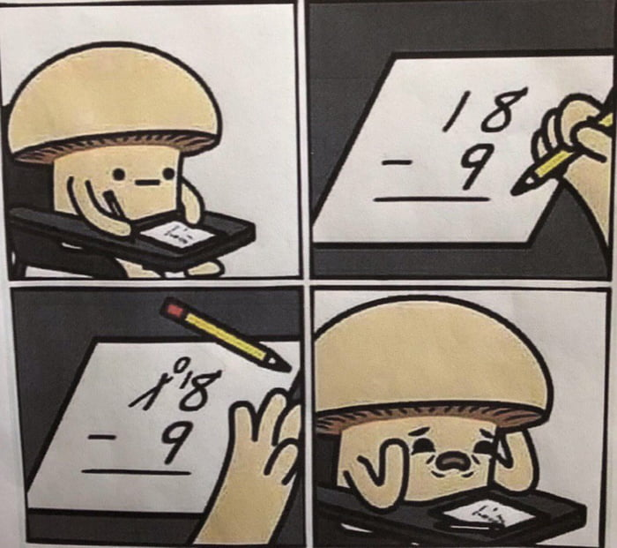
Kovia hommia
Eli puheenjohtajan tehtäviä ja yhdistystoimintaa

Slide 10
Puheenjohtajan rooli
Puheenjohtajan tärkeimmät tehtävät?
Johtaa ja edustaa yhdistystä
Toiminta ei rajoitu vain kokouksiin!
Johtaa yhdistyksen hallitusta
Työnjako ja ilmapiiri hallituksessa tärkeä!
Virallisten asioiden hoitaminen (PRH, TAHLO, pankkiasiat jne.)
Toiminnan jatkuvuuden varmistaminen, kokonaiskuva toiminnasta
Osallistuminen toimintaan!

Slide 11
Puheenjohtajan toimintakenttä
Monipuolinen ja vaihteleva
Oma hallitus
Jäsenistö
Yhteistyötahot
Ylioppilaskunta, muut järjestöt, mahd. ammattiliitto ja yritysyhteistyö
Näiden kanssa on hyvä tulla toimeen, ja se on kivaa, palkitsevaa ja oppii tuntemaan uusia ihmisiä!
Yliopiston opetus- ja hallintohenkilökunta

Slide 12
Byrokratiahommat
Huolehdi näistä alkuvuonna:
PRH:lle nimenkirjoittajien muutos
Toiminnantarkastajille asiakirjat riittävän ajoissa (yhteistyössä edellisen hallituksen kanssa)
Tutustu yhdistyksen sääntöihin, yhdistyslakiin sekä kirjanpitolakiin
¡¡¡¡HUOLEHDI SIITÄ, ETTÄ TÄYTÄTTE TAHLON KUN SE AVATAAN!!!!
Yhdistyksen säännöissä usein varsin hyvin kerrotaan, mitä sääntöjen puitteissa on pakko tehdä, esim. yhdistyksen kokousten koollekutsuminen

Slide 13
Mistä apua ja tukea?
Koska asiat eivät aina mene kuin Strömsössä…
Pidä yhteyttä edelliseen puheenjohtajaan tai muihin vanhoihin toimijoihin
Vanhoilla tyypeillä on usein hyvää kokemusta eri tilanteista, ja he osaavat neuvoa
Kuitenkin ns. ”suodattimella” eli oman järjen käyttö myös suositeltua
Yhteys toiminnantarkastajiin
Heiltä voi kysyä, mikäli jonkun asian sääntöjenmukaisuus epäilyttää
Ja tottakai: HYYn järjestösektori auttaa
Sektorilla on kokemusta, näkemystä ja muutenkin jumalainen järjestöpreesens sekä yhteyksiä sinne sun tänne (sekä teos nimeltä Yhdistysoikeus, jota käytetään ahkerasti)
Eli HYYn järjestöasiantuntija (sijainen) Miran Hamidulla auttaa teitä mielellään, samoin kuin hallituksen järjestövastaava, vuonna 2021 Janne Salokoski (yhteystiedot netissä)

Slide 14
Kysy, jos on jotain kysyttävää!
Muistakaa pyytää apua, jos sitä tarvitsette!
Kaikki sujuu kyllä, tsemppiä!

